Slide 1


第04讲：控制流语句（I）
控制流语句（I）
中软国际教育科技集团 · CTO办公室

Slide 2
前 章 回 顾
回 顾
什么是序列类型？
Python中的序列类型都有哪些？
List 和 list[:] 之间的区别
列表、元组与字典之间的异同点？

Slide 3
技能点
本 章 内 容
知识点
目标1：了解控制流语句的作用
目标2：掌握条件判断语句的使用
目标3：掌握while循环语句的使用
目标4：掌握Iterator迭代器
实战任务1：模拟用户登录验证
实战任务2：菜单栏的生成
实战任务3：用户信息录入显示
实战任务4：城市信息输出

Slide 4
1. 控制流语句介绍
控制流语句（I）
了解什么是控制流语句以及Python常用的两种控制流语句。

Slide 5
定 义
1.1 控制流语句
控制流语句即用来实现对程序流程的选择、循环、转向和返回等进行控制。
用途：
控制语句可以用于控制程序的流程， 以实现程序的各种结构方式。
一般情况下，程序按照语句编写顺序依次执行，形成了一个标准的面向过程的结构化形式。但由于程序具备很强的逻辑性，有些时候我们需要根据某些条件选择性执行或跳跃执行某些语句。
当需要程序非顺序执行的时候，我们就需要控制流语句，改变其原有的顺序执行。
在Python中最常用的两种控制流语句是：条件控制语句 和 循环控制语句

Slide 6
条件控制语句
1.2 条件控制语句
条件控制语句可以根据是否满足自定义的条件选择性执行条件下的语句块。
应用场景举例：
用户登录，根据用于输入的账号或密码，使用条件判断是否与已有账户一致。
条件判断会使用到 if 关键字。
当然还可以嵌套多条件进行判断。

Slide 7
条件控制语句
1.3 循环控制语句
循环控制语句可以根据自定义或特定的有限次数进行同一语句块反复执行。
应用场景举例：
数据源读取数据，程序从数据源获取数据，重复封装数据的动作，循环的次数取决于数据源数据的个数。
循环控制语句会使用到 while 或 for 关键字。
在Python中有两种比较典型的循环模式：while循环 和 for 循环

Slide 8
2. 条件控制语句
控制流语句（I）
掌握条件控制语句的工作原理和基本实现语法，了解if..elif…典型的结构以及多值判断的实现方法。

Slide 9
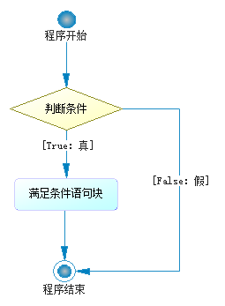
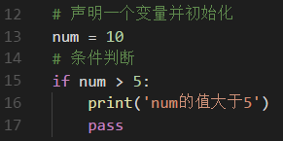
条件控制语句
2.1 基本 if 语法介绍
Python条件语句是通过一条或多条语句的执行结果（True或者False）来决定执行的代码块。
基本语法：
pass 是Python中的关键字，代表一个空行（也可以不写），代表条件语句块的结束，也可以使用一个空行替代，提高代码结构可读性。
if 条件表达式 :
条件语句块
pass
代码演示：ch04-demo01-if.py

Slide 10
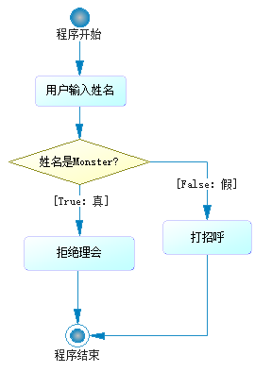
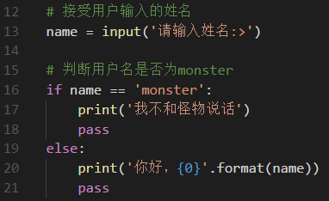
条件控制语句
2.2 条件控制语句 if…else… 结构
当不满足情况的时候我们可以使用else关键字实现逻辑结构。
场景模拟：用户输入姓名，如果输入的是“Monster”时，程序拒绝例会，否则程序输出“你好，XXX”
基本语法：
代码演示：ch04-demo02-ifelse.py
if 条件表达式 :
条件语句块1
pass
else:
条件语句块2
pass

Slide 11
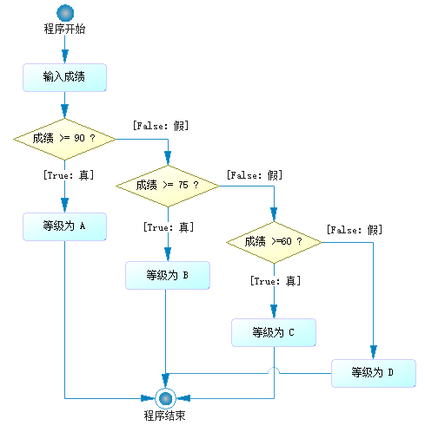
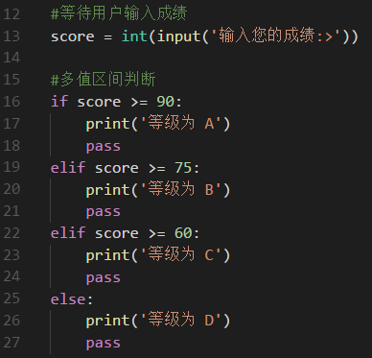
多值判断
2.3 多值判断 if…elif…else…
如果需要多个条件进行判断，Python可以用 elif 关键字来实现（Python不支持 switch 语句）。
场景模拟：成绩区间判断，若成绩[90 , 100]为A，成绩[75, 90）为B，成绩[60 , 75）为C，成绩小于60为D
基本语法：
代码演示：ch04-demo03-ifelifelse.py
if 条件表达式1 :
条件语句块1
pass
elif 条件表达式2 :
条件语句块2
pass
else:
条件语句块3
pass

Slide 12
多值判断
2.4 多值判断 嵌套if结构
如果需要多个条件进行判断，Python也可以用 嵌套if 结构来实现。
基本语法：
满足 条件表达式1 的同时，也要满足 条件表达式2 才可以执行 条件语句块1
满足 条件表达式1 的同时，不满足 条件表达式2 才可以执行 条件语句块2
不满足 条件表达式1 的时候执行条件语句块3
if 条件表达式1 :
if 条件表达式2 :
条件语句块1
else：
条件语句块2
pass
else:
条件语句块3
pass
一般情况下， if…elif…else 与 嵌套 if结构 可以互相替代。嵌套if结构更好理解，但过多的嵌套也容易降低代码的可读性。

Slide 13
实战任务1. 模拟用户登录
控制流语句（I）
模拟系统通用功能登录模块

Slide 14
实战任务1
业务需求：
判断用户登录名称和密码是否为空，只要有一个为空则报错并结束程序。
判断用户登录名称和密码是否正确，两个必须同时正确，否则报错结束程序。
要求： 账号：admin 密码：123
技术需求：
控制台用户输入数据信息
使用条件控制语句进行数据提交前非空验证
使用条件控制语句+条件运算符表达式进行数据验证
保护用户输入的密码，在用户输入的时候不显示。

Slide 15
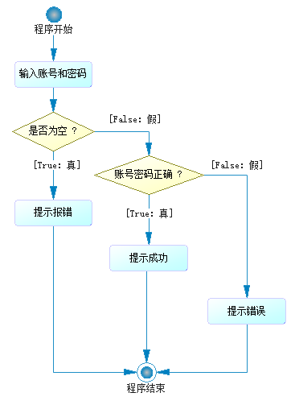
实战任务1
Step1：流程分析并绘制流程图，形成编程思路
步骤1：使用 input()函数接收用户输入的登录账号和密码
步骤2：使用if条件判断账号和密码是否为空，由于业务要求只要有一个为空就报错，则确定逻辑运算符为 OR
步骤3：使用elif判断账号和密码是否正确，由于业务要求账号和密码必须同时正确才可登录，则确定逻辑运算符为 AND

Slide 16

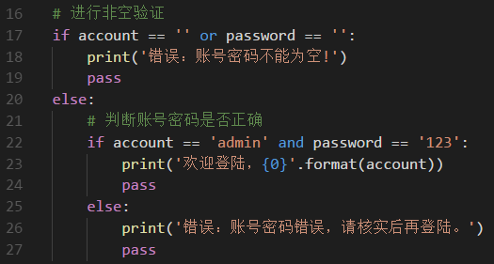

实战任务1
Step2：编码实现业务逻辑 ch04-demo04-login.py
步骤1：使用 input()函数接收用户输入的登录账号和密码
步骤2、3：非空验证 并 进行正确性验证
步骤4：设置密码保护（输入不显示）
导入getpass模块，使用getpass()函数接受控制台输入

Slide 17
思 考
下列代码执行结果是什么？
示例代码1：
示例代码2：
a = 0
b = 1
if (a>0) and (b/a>2):
print ‘yes’
else:
print ‘no’
a = 0
b = 1
if (a>0) or (b/a>2):
print ‘yes’
else:
print ‘no’
运行结果：no
运行报错!
分析：Python 复合布尔表达式 计算采用 短路规则，即如果通过前面的部分已经计算出整个表达式的值，则后面的部分不再计算。

Slide 18
3. 循环控制语句
控制流语句（I）
掌握循环控制语句的工作原理和基本实现语法。

Slide 19
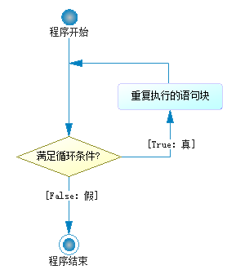
循环控制语句
3.1 循环控制语句
程序在一般情况下是按顺序执行的，编程语言提供了各种控制结构，允许更复杂的执行路径。
循环语句允许执行一个语句或语句组多次，下面是在大多数编程语言中的循环语句的一般形式：
循环基本规则：
需要循环变量（可以为数字类型，字符或字符串类型等）；
需要有循环条件（可以为表达式或布尔值等）；
循环语句块中修改循环变量（变量趋近于不满足循环条件方向，否则为无限循环）。

Slide 20
循环控制语句
3.2 循环控制语句的分类
循环类型 | 描述
while 循环 | 在给定的判断条件为 true 时执行循环体，否则退出循环体。
for 循环 | 重复执行语句
嵌套循环 | 你可以在while循环体中嵌套for循环
注意：Python语言中没有 do…while 循环

Slide 21
循环控制语句
3.3 循环控制语句中的关键字
循环控制语句可以更改语句执行的顺序。Python支持以下循环控制语句关键字：
循环类型 | 描述
break | 在语句块执行过程中终止循环，并且跳出整个循环
continue | 在语句块执行过程中终止当前循环，跳出该次循环，执行下一次循环。

Slide 22
4. While循环控制语句
控制流语句（I）
掌握while循环的结构以及循环中的常用关键字。

Slide 23
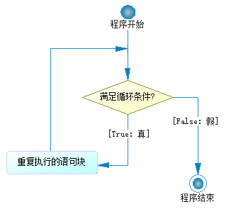
While 循环控制语句
4.1 While 循环控制语句
Python 编程中 while 语句用于循环执行程序，即在某条件下，循环执行某段程序，以处理需要重复处理的相同任务。其基本形式为：
while 判断条件：
执行语句块
pass
while 循环条件：

Slide 24
工作原理
4.2 While循环工作原理
从一个列表中分别筛选出奇数和偶数，并分别放到不同的列表中。
while循环工作原理演示：
Code说明：
列表 numbers[] 存放6个整形数据
列表 even[] 存放挑选出来的偶数
列表 odd[] 存放挑选出来的奇数
[行 4]：循环条件为： 列表numbers中的元素个数大于0
[行 5]：在循环体中使用 numbers.pop( ) 函数的作用是从原有的numbers[]列表中取出一个元素并赋值给number变量
[行 6~7]：使用if条件判断当前取出的数字是否能被2整除，若满足条件则将取出的数字使用.append()方法添加到列表even[]中
[行 8~9]：若不满足if判断条件，则将取出的数字添加到odd[]列表中

Slide 25
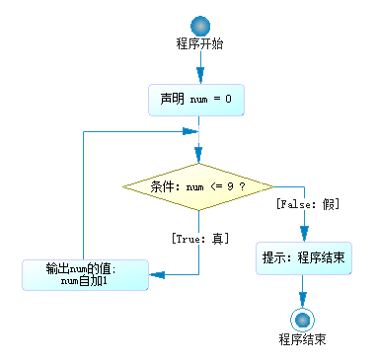
示例分析
示例：使用while循环输出数字0~9
首先，问自己三个问题：
Step1：流程分析并绘制流程图
问题1：需要重复执行什么？
问题2：重复执行的条件是什么？
问题3：如何结束重复操作？
流程实现：
首先，创建循环变量num，同时该变量也是程序的操作变量。
其次，确定循环条件，根据要求只要num小于等于9就可以输出。
再次，确定循环体需要重复执行输出num的语句
最后，在循环体中一定要体现修改循环变量的值 num自加1（趋于不满足条件方向）

Slide 26
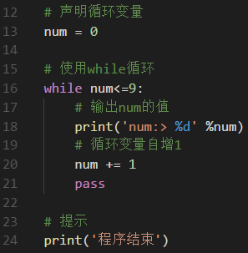
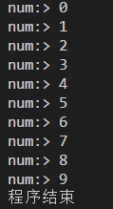
示例分析
Step2：编写代码实现 ch04-demo05-while.py
运行结果：

Slide 27
break 和 continue
4.3 循环关键字 break 和 continue
while 循环语句时还有另外两个重要的关键字 continue 和 break 来跳过循环，该关键字出现在循环体当中，用来改变程序流。
break 用于终止并退出循环，执行循环语句块之后的代码。
continue 用于终止当前正在执行的循环，程序流回到循环条件判断，进行下一次循环。

Slide 28
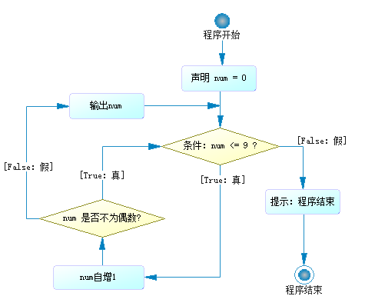
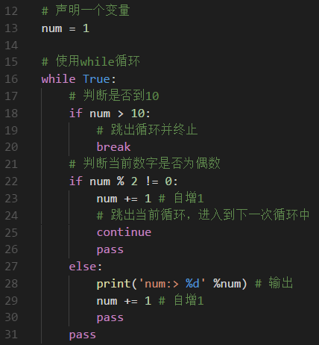
示例分析
示例：输出数字1~10中的偶数
Step1：流程分析并绘制流程图
Step2：编写代码实现 ch04-demo06-continue.py
while 循环体
while 循环条件
continue

Slide 29
无限循环
4.4 无限循环
当while循环条件为 永真值 时 或 循环变量趋向于不满足循环条件发展时，则出现永无休止的执行循环体，我们称之为 无限循环。
无限循环可能出现的情况：
while 1==1：
执行语句块
pass
while True：
执行语句块
pass
a = 0
while a <5：
执行语句块
a = a - 1
pass
在某些场景中，我们恰恰需要无限循环这种情况（比如 菜单操作等）。
注意：当程序出现无限循环情况，若要终止程序u运行可以使用快捷键 Ctrl+C

Slide 30
实战任务2. 菜单栏的生成
控制流语句（I）
使用while循环生成菜单栏

Slide 31
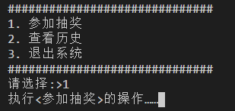
实战任务2
业务需求：
显示菜单栏中的选项；
用户输入选项编号；
若出现编号不存在则提示用户重新输入。
运行结果：
技术需求：
While循环的使用；
Continue关键字的使用；
系统退出指令。

Slide 32

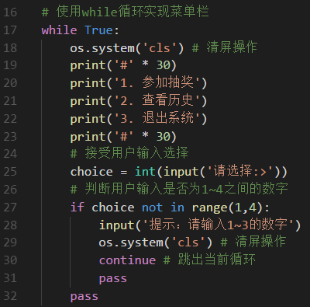
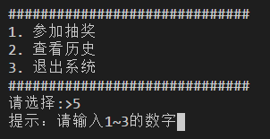
实战任务3
编码实现 ch04-demo07-menu.py
步骤1：导入模块
步骤2：显示菜单并进行输入验证
运行结果：

Slide 33
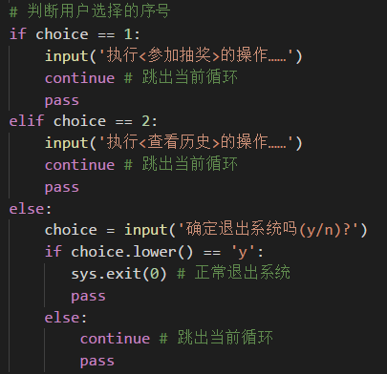
实战任务3
编码实现 ch04-demo07-menu.py
步骤3：添加其他选项的判断操作
运行结果：

Slide 34
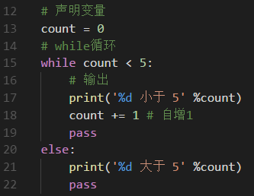
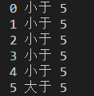
循环中的else语句
4.5 循环使用while…else语句
在 python 中，while … else 在循环条件为 false 时执行 else 语句块：
实例代码： ch04-demo08-wihleelse.py
运行结果：

Slide 35
实战任务3. 用户信息录入
控制流语句（I）
使用while循环+条件判断实现用户姓名的录入和输出

Slide 36
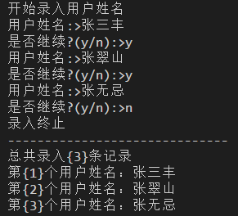
实战任务3
业务需求：
用户录入姓名信息。
每次录入完毕后需要提示是否继续？
当用户终止录入时，格式化输出用户姓名并显示录入人数。
运行结果：
技术需求：
使用列表临时存储用户录入的姓名数据
使用while循环实现重复录入并提示的相关操作
使用if判断用户是否终止录入？
使用while循环输出已录入姓名信息

Slide 37
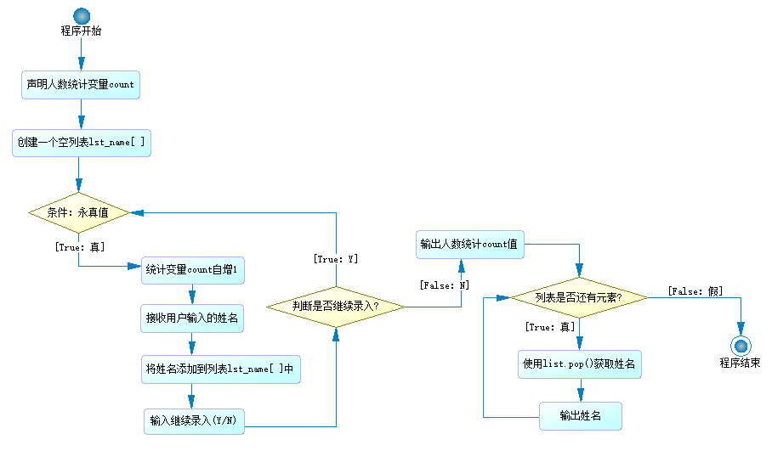
实战任务3
Step1：流程分析并绘制流程图，形成编程思路
流程分析：
第一次while循环实现对用户的输入。
第二次while循环实现对数据的输出。
用户输入循环需要使用无限循环，并根据用户自主决定是否终止
while 无限循环
while 循环录入信息
break
while 循环输出信息

Slide 38

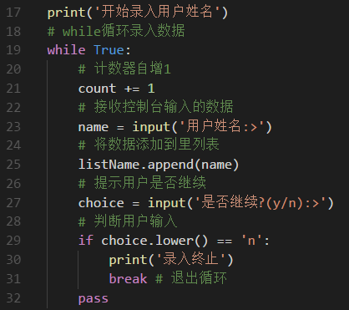
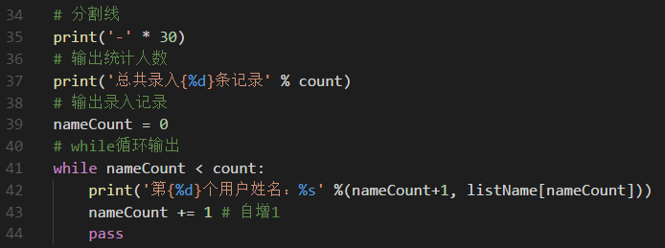
实战任务3
Step2：编码实现 ch04-demo09-users.py
步骤1：声明人数统计变量和空列表
步骤2：录入用户名数据
步骤3：输出用户名数据

Slide 39
循环中的else语句
4.7 iterator 迭代器
迭代是Python最强大的功能之一，是访问集合元素的一种方式。
迭代器是一个可以记住遍历的位置的对象。
迭代器对象从集合的第一个元素开始访问，直到所有的元素被访问完结束。迭代器只能往前不会后退。
迭代器有两个基本的方法：iter() 和 next()。
字符串，列表、元组和字典对象都可用于创建相应的迭代器。
代码演示：
>>> list1 = list(range(2)) # 创建一个列表
>>> listIter = iter(list1) # 创建一个列表迭代器
>>> next(listIter) # 输出第1个元素
0
>>> next(listIter)
1
说明：若next()调用超出显示范围则抛出异常 StopIteration

Slide 40
实战任务4. 城市信息显示
控制流语句（I）
使用while循环 + Iterator 迭代器 实现对城市信息的输出

Slide 41
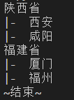
实战任务4
业务需求：
读取省份城市数据集；
按层次输出省份->城市名称。
运行结果：
技术需求：
使用字典临时存储省份和城市的信息；
使用while循环实现输出相关信息；
使用迭代器逐条信息输出。
使用异常处理

Slide 42

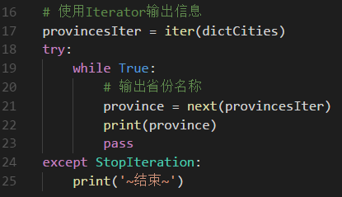
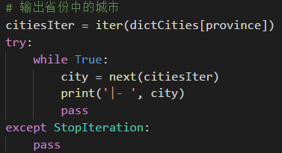
实战任务4
编码实现 ch04-demo10-cities.py
步骤1：创建省份城市字典数据
步骤2：使用while循环输出
步骤3：输出城市信息

Slide 43
Thanks !
控制流语句（I）
放飞自由梦想，成就卓越人生

